Slide 1
软件工程课程实践汇报
“摩登老人”
汇报人： 张心驰
项目团队成员：池钰恒、张心驰
  左天祥、陈柯宇、张馨蕾

Slide 2
汇报内容
软件创意及需求
需求模型与文档
开发技术与工具
软件设计与建模
代码编写与测试
软件质量与保证
系统部署与运行
开源社区的使用
实践收获与感受

Slide 3
软件需求与创意
现实问题
  背景：我国人口老龄化问题日趋严重。老年人服务行业目前是一个日益重要的领域，随着全球老龄化趋势的加剧，为老年人提供服务的行业吸引了越来越多的人的目光。
  欲解决的问题：
    部分老年人对穿搭有着需求，却缺乏与他人交流的机会，缺乏专业建议，对时尚潮流不了解因此不能满足需求
  实际意义和价值：
    贴合未来人口老龄化的环境；解决老人用户此方面需求
核心功能
  为用户推荐服装并给出购买链接
需求创意
  1.根据偏好设置匹配服装
  2.对某衣物的热度进行预测

Slide 4
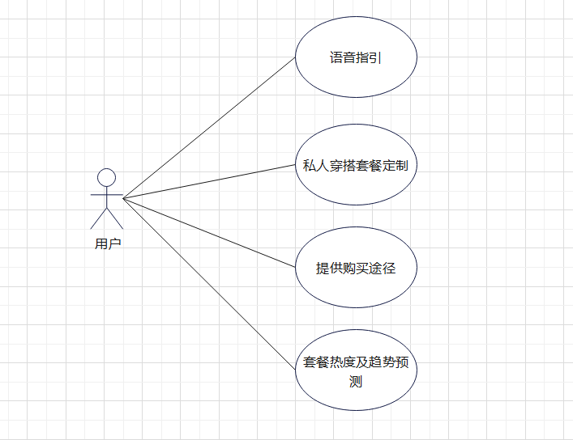
需求模型与文档
软件需求模型
  用例模型

Slide 5
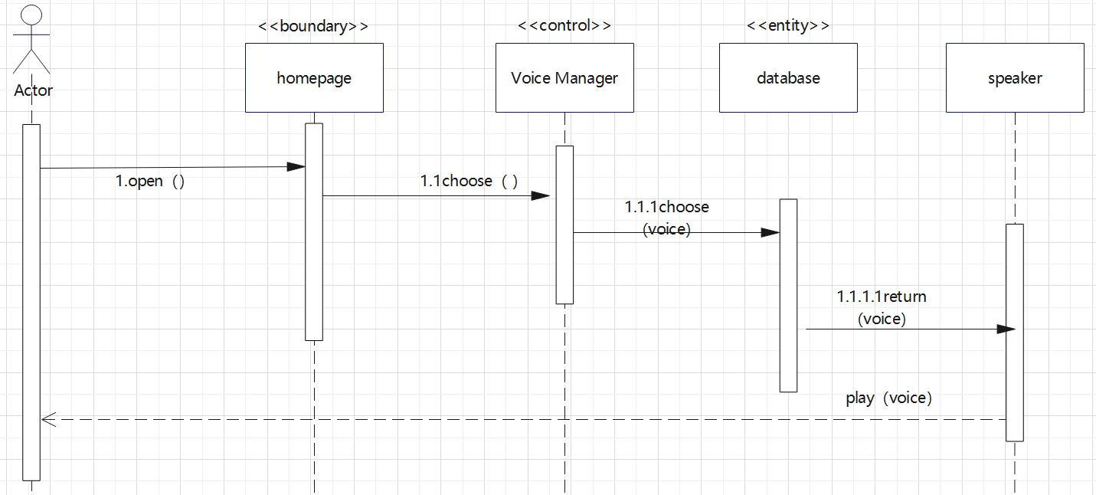
需求模型与文档
软件需求模型
  顺序图1——“语音指引”

Slide 6
需求模型与文档
语音指引用例描述
业务目标： 播放语音指引老年用户操作和使用小程序
执行者： 用户
触发条件：用户选择页面上语音播放功能
前置条件： 用户处于小程序主页面
基本交互动作：
1. 用户选择“播放说明”功能，系统播放语音，指引用户使用小程序
2. 用户选择“暂停说明”，系统停止播放语音
3. 语音播放完毕后结束
扩展交互动作：无
后置条件：无
业务规则：无
性能需求： 扬声器正常
可靠性需求：无

Slide 7
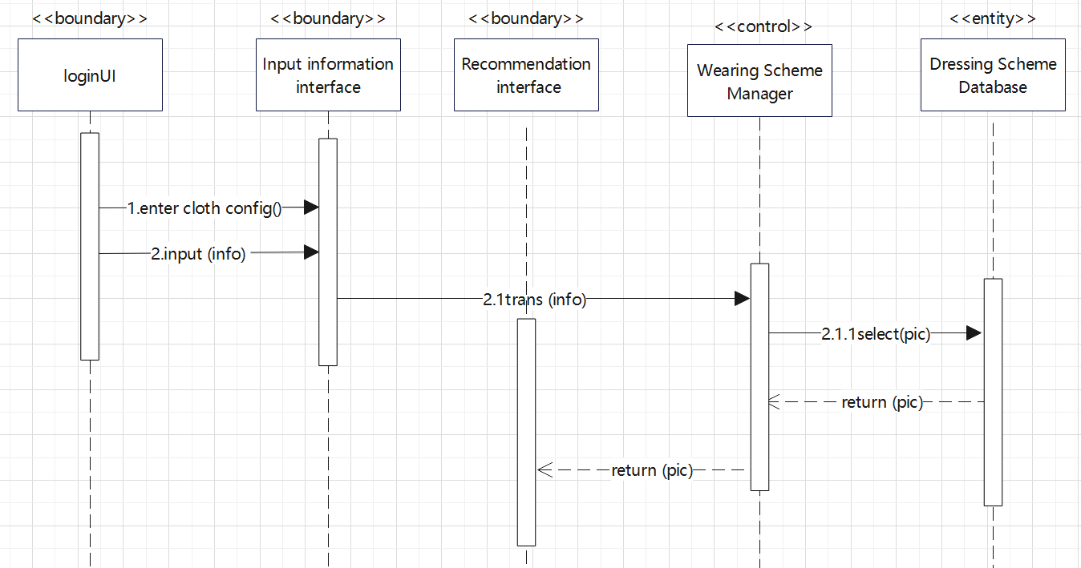
需求模型与文档
软件需求模型
  顺序图2——“私人穿搭套餐定制”

Slide 8
需求模型与文档
私人穿搭套餐定制用例描述
业务目标：根据老年用户的需求提供穿搭方案
执行者： 用户
触发条件：用户在推荐功能执行后通过选择某一套穿搭；从‘热度及趋势’功能中，选择一套穿搭
前置条件： 无
基本交互动作：
1. 用户选择“穿搭设计”功能
2. 用户选择对应偏好，后选择“进入服装展示”功能
3. 系统向用户展示推荐的服装。
扩展交互动作：无
后置条件：无
业务规则：无
性能需求： 无
可靠性需求：无

Slide 9
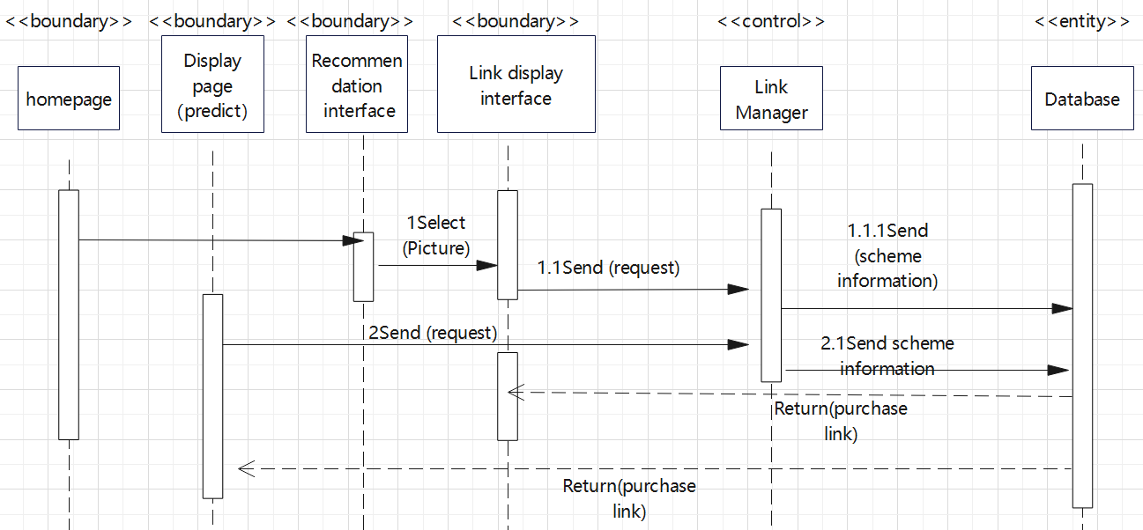
需求模型与文档
软件需求模型
  顺序图3——“提供购买链接”

Slide 10
需求模型与文档
提供购买链接用例描述
业务目标：根据老年用户选择的穿搭方案，提供相应服装的购买链接跳转至购买页面
执行者：用户
触发条件：在“进入服装展示”功能中，用户选择套餐一或二；在“趋势预测”功能中，选择某一套餐
前置条件： 用户处于“服装展示”页面当中
基本交互动作：
1. 用户执行“服装推荐”
1.1 用户选择套餐一或二
1.1.1 系统向用户展示服装的购买链接。
2.用户执行“趋势预测”
2.1用户选择某一套餐
2.1.1系统向用户展示服装的购买链接。
扩展交互动作：无
后置条件：无
业务规则：无
性能需求： 无
可靠性需求：无

Slide 11
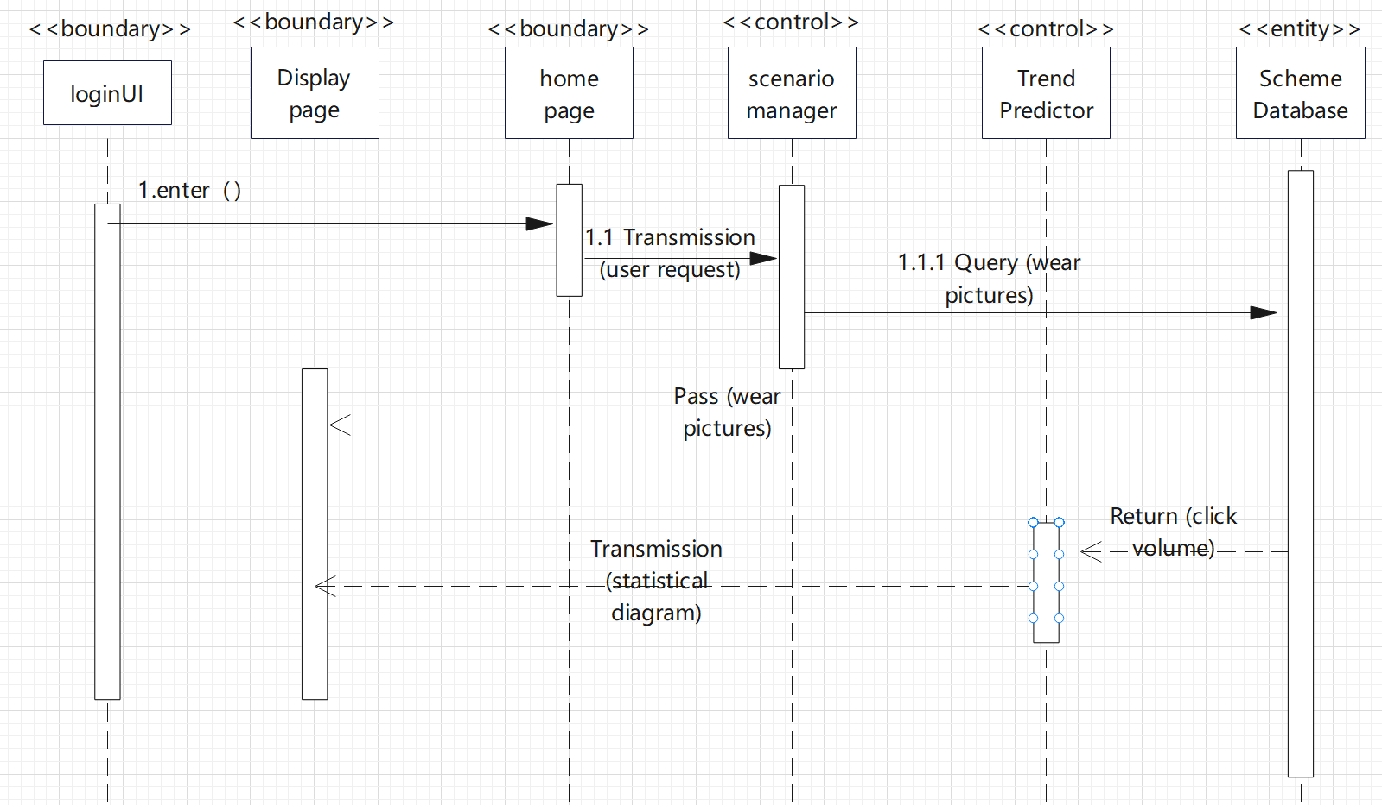
需求模型与文档
软件需求模型
  顺序图4——“趋势预测”

Slide 12
需求模型与文档
趋势预测用例描述
业务目标：向用户展示最火热套餐的点击量折线统计图；并向用户展示对该套餐未来点击量的走势预测
执行者：用户
触发条件：用户选择“套餐热度统计”功能
前置条件： 用户处于首页面当中
基本交互动作：
1. 用户执行“趋势预测”
2. 系统向用户展示最热套餐
扩展交互动作：无
后置条件：无
业务规则：无
性能需求： 无
可靠性需求：无

Slide 13
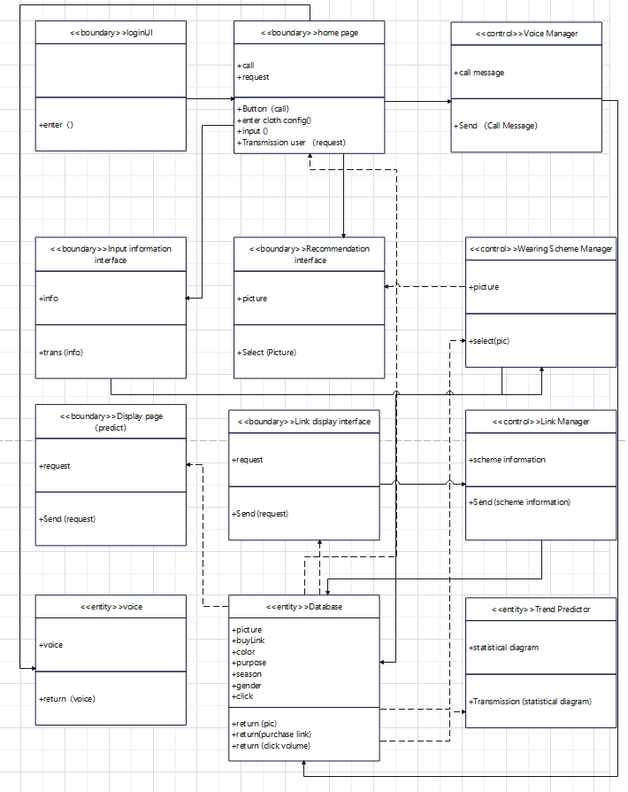
需求模型与文档
软件需求模型
  分析类图

Slide 14
需求模型与文档
软件的非功能需求
  描述软件系统的非功能需求
  性能要求
1).功能响应时间要求:网络连接建立后，云端服务器一定可以响应用户发送的请求;非常重要的功能不超过100ms,其余功能不超过460ms；
2).语音播放质量清晰
3).可靠性要求:用户使用该系统时,云端服务器和手机客户端能够访问,机器人正常运行。系统支持7*24长期稳定运行,并且系统维护不能影响到小程序的性能发挥。

Slide 15
需求模型与文档
软件需求文档
  介绍项目所产生的软件需求文档，包括软件需求构思与创意文档、软件需求规格说明书

Slide 16
开发技术与工具
软件开发技术
  微信小程序开发技术
编程语言
  Python
  Javascript
  wxml
软件工具
  代码质量分析工具SonarQube
  开发环境：微信开发者工具
  部分编码环境：pycharm

Slide 17
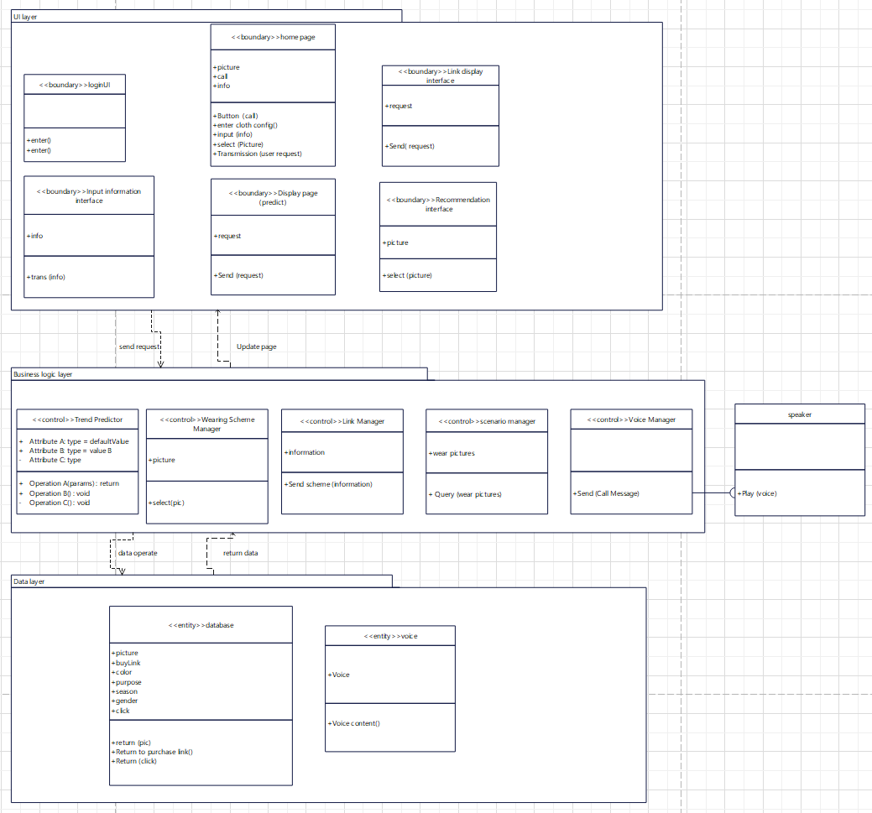
软件设计与建模
体系结构设计及其模型
逻辑视图

Slide 18
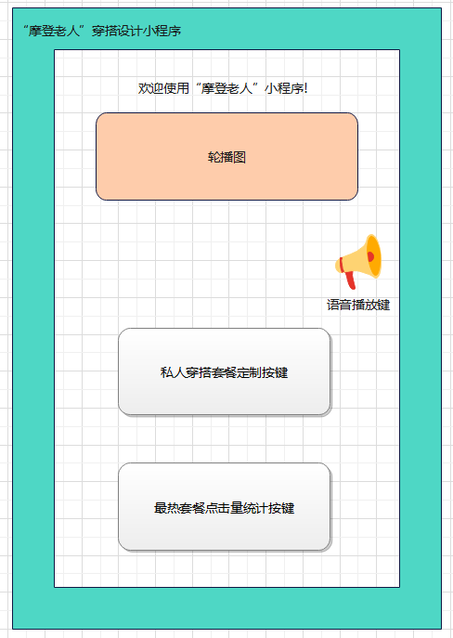
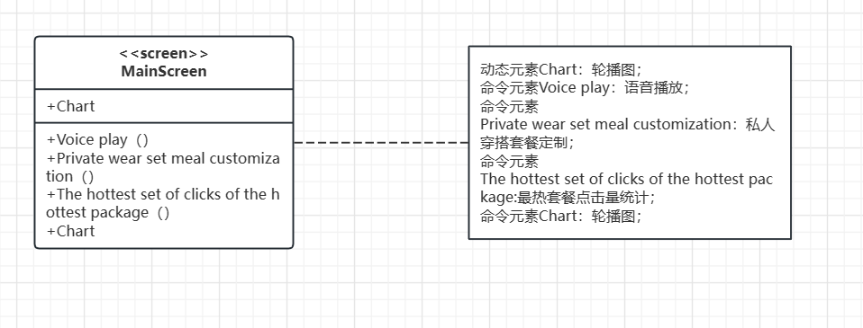
软件设计与建模
用户界面设计及其模型
界面一

Slide 19
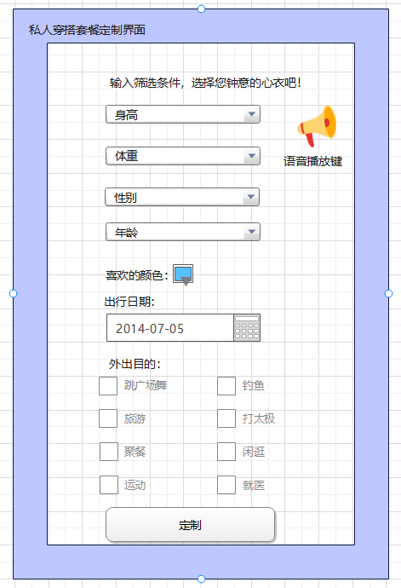
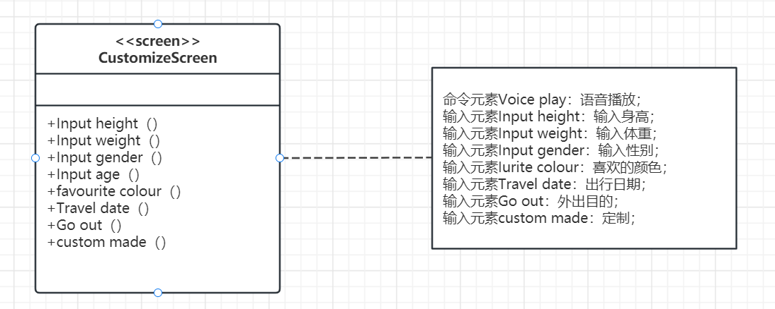
软件设计与建模
用户界面设计及其模型
界面二

Slide 20
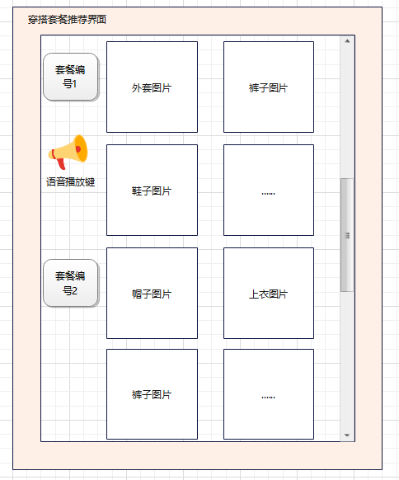
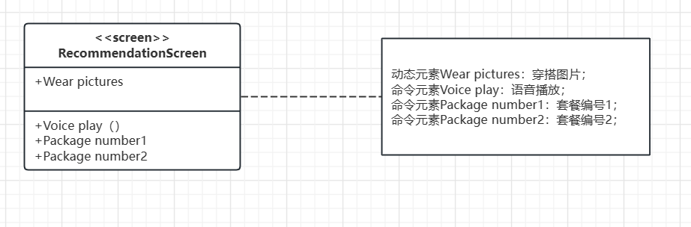
软件设计与建模
用户界面设计及其模型
界面三

Slide 21
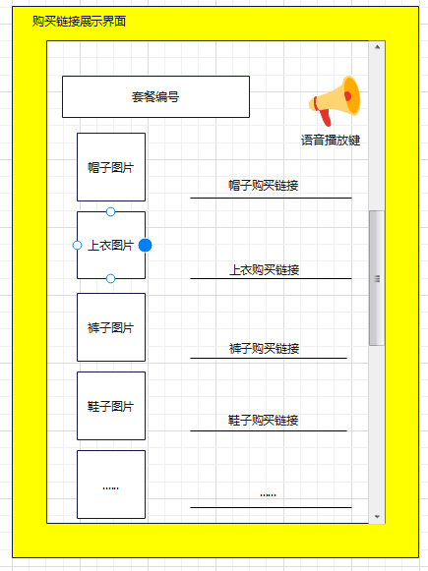
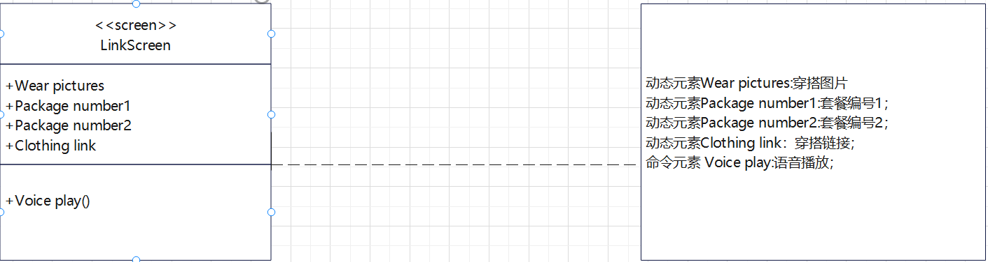
软件设计与建模
用户界面设计及其模型
界面四

Slide 22
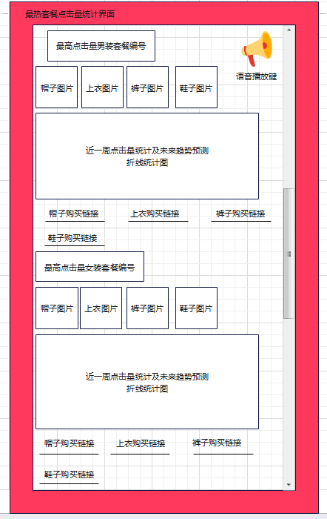
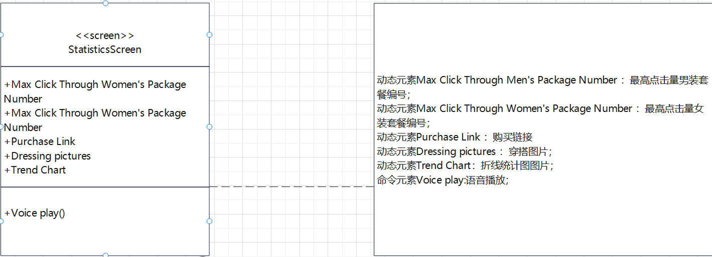
软件设计与建模
用户界面设计及其模型
界面五

Slide 23
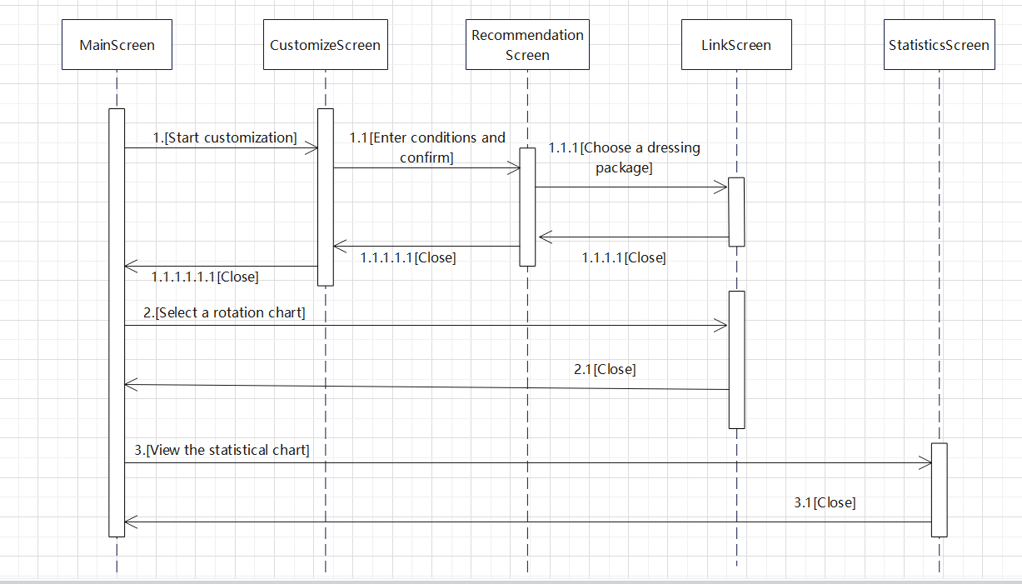
软件设计与建模
用户界面设计及其模型
屏幕跳转关系

Slide 24
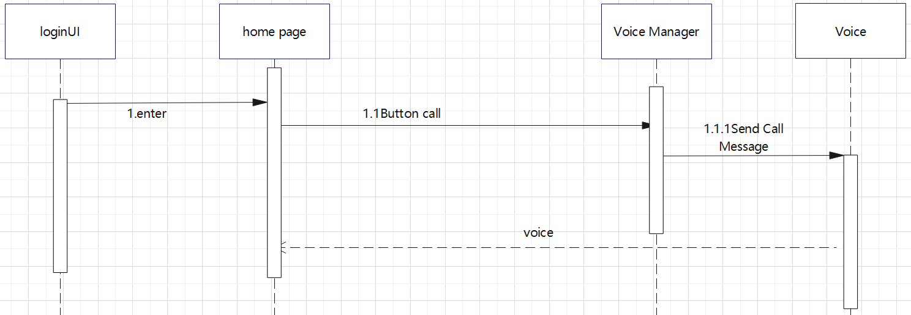
软件设计与建模
用例设计及其模型
  设计顺序图
  用例1——语音指引

Slide 25
软件设计与建模
用例设计及其模型
  用例1——语音指引
用户通过界面类“homepage”向控制类“voice manage”发消息“Button call”
“voice manage”调用其内的“Send_Call_Message”,取出数据库中保存好的的语音文件。
数据库“Voice”将音频文件通过“Voice content”返回给“voice manage”
“voice manage”控制扬声器向用户播放该音频。

Slide 26
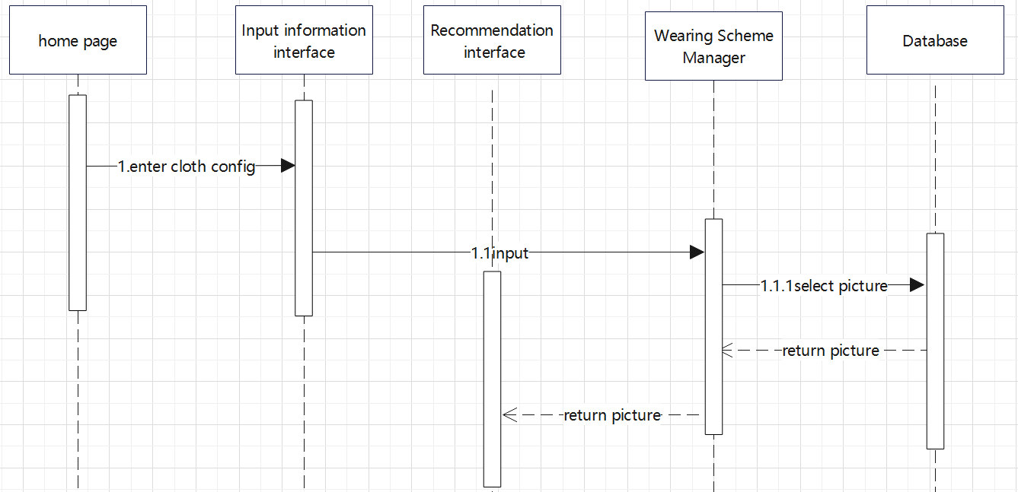
软件设计与建模
用例设计及其模型
  设计顺序图
  用例2——私人穿搭定制

Slide 27
软件设计与建模
用例设计及其模型
  用例2——私人穿搭定制
用户进入”homepage“界面类
在”homepage“界面类中调用”enter cloth config“进入”Input information interface“界面类。
”Input information interface“发送用户的”input“消息给”Wearing Scheme Manager“控制类
”Wearing Scheme Manager“调用”select picture“向”Database“请求服装数据
”Database“返回图片到”Wearing Scheme Manager“再到”Recommendation interface“界面类展示服装图片

Slide 28
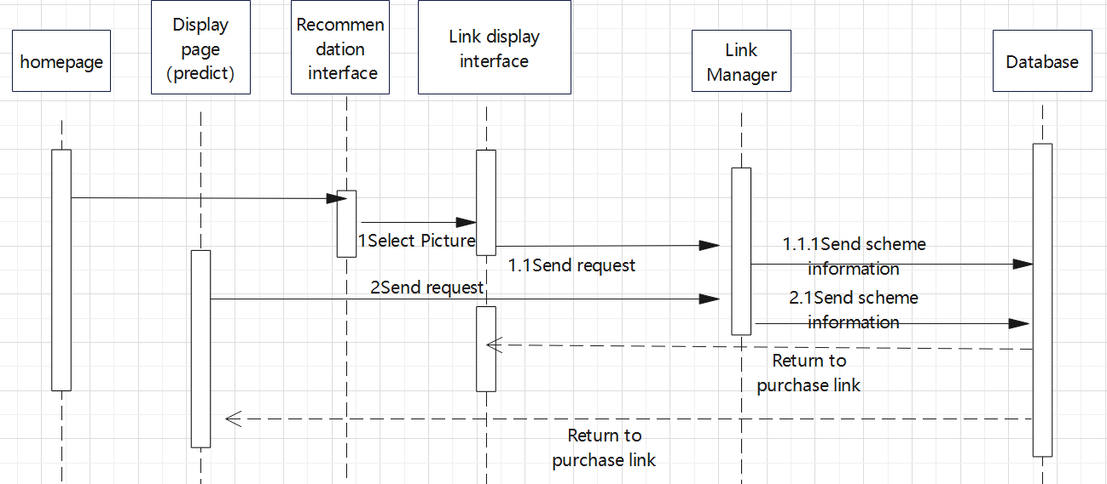
软件设计与建模
用例设计及其模型
  设计顺序图
  用例3——提供购买链接

Slide 29
软件设计与建模
用例设计及其模型
  用例3——提供购买链接
①在使用用例2的过程当中，在”Recommendation interface“界面当中选择一服装，于是跳转到”Link display interface”界面类
“Link display interface”向“Link Manager”控制类发送请求“request”
“Link Manager”接到请求将服装对应信息发给“Database”
“Database”将链接返回给“Link display interface”展示链接
②在使用用例4的过程中“Display page（predict）”界面类向“Link Manager”控制类发送请求“request”
Link Manager”接到请求将服装对应信息发给“Database”
“Database”将链接返回给“Display page（predict）”展示链接

Slide 30
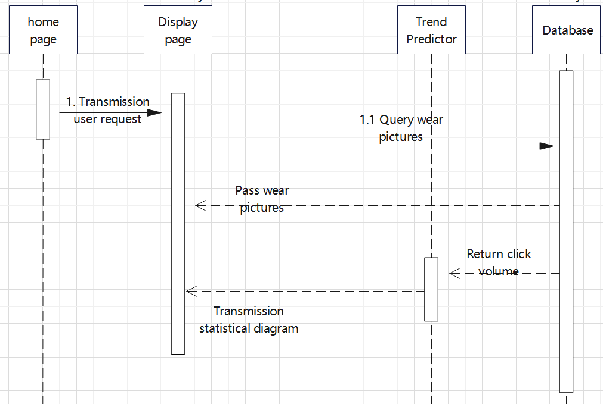
软件设计与建模
用例设计及其模型
  设计顺序图
  用例4——趋势预测

Slide 31
软件设计与建模
用例设计及其模型
  用例4——趋势预测
在“home page”界面中向“Display page”界面类发送请求消息“Transmission user request”进入“Display page”界面
“Display page”向“Database”发送消息“Query wear pictures”请求点击量数据
“Database”将数据返回到“Trend Predictor”控制类进行热度预测
“Trend Predictor”将结果以图片输出到“Display page”

Slide 32
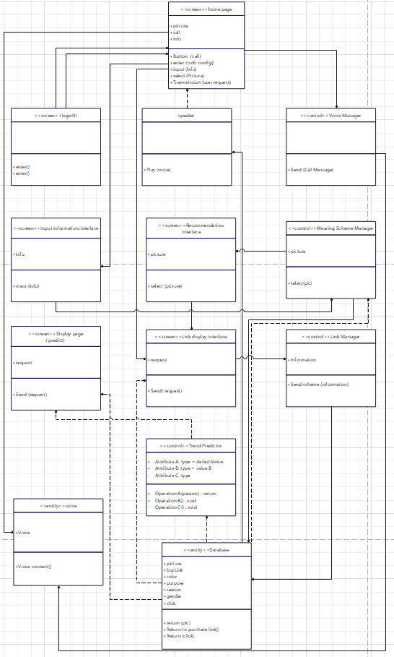
软件设计与建模
用例设计及其模型
  设计类图

Slide 33
软件设计与建模
用例设计及其模型
  类属性、方法和类间关系：
  界面类：
  login UI：登陆界面
  home page：小程序首页，有多个方法进入其他界面
  Input information interface：用户填写偏好信息
  Recommendation interface：调用select（）将偏好信息传至Wearing Scheme Manager，并接收、展示其返回的服装
  Display page（predict）：接收、展示Trend Predictor返回的趋势图和服装
  Link display interface：向Link Manager发送请求，请求某衣服链接，并接收、展示返回的链接

Slide 34
软件设计与建模
用例设计及其模型
  类属性、方法和类间关系：
  控制类：
  Voice Manager：使用开发环境内接口调用数据库语音并控制扬声器播放
  Trend Predictor：分析数据并绘制趋势图并返回
  Wearing Scheme Manager：根据偏好选择对应衣物
  Link Manager：从数据库获取目标衣物链接并返回
  实体类：
  Database：保存衣物信息
  Voice：保存指引语音

Slide 35
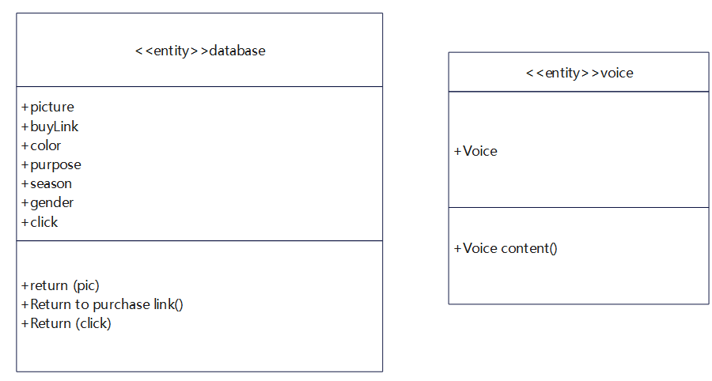
软件设计与建模
数据设计及其模型
数据设计类图
  database：存放cloth数据表，该表有7个字段分别记录数百件衣物的图片链接、购买链接、颜色、用途（目的）、适用季节、性别、点击量
  voice：存放音频

Slide 36
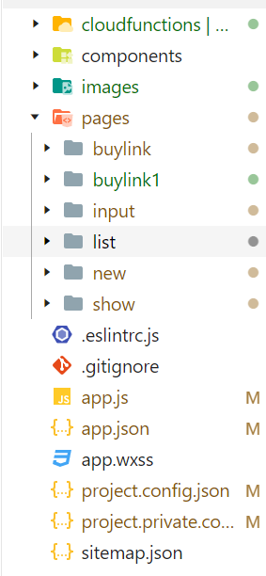
代码编写
代码组织结构

Slide 37
代码编写
程序代码量
  软件系统的代码总量(LOC)（包含开源软件代码）：2w+
  项目团队独立编写的代码量(LOC)：1w
  开源软件的代码量(LOC)：1w

Slide 38
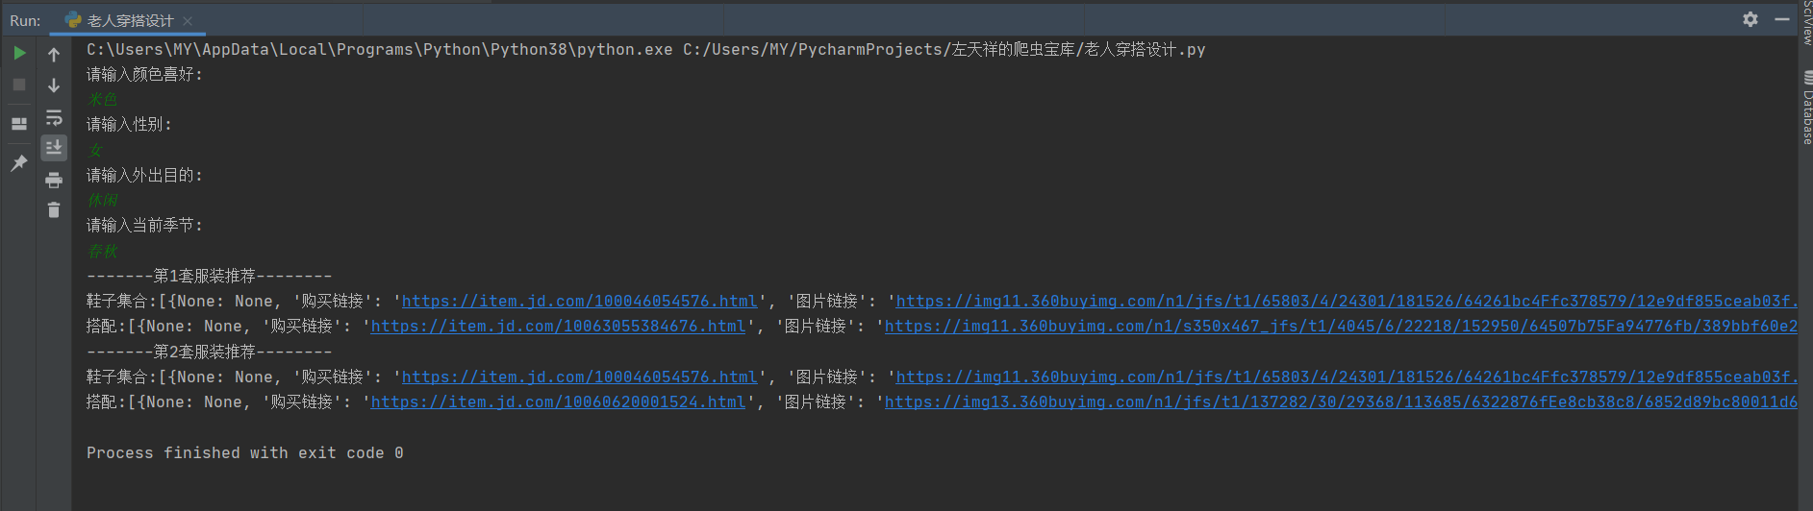
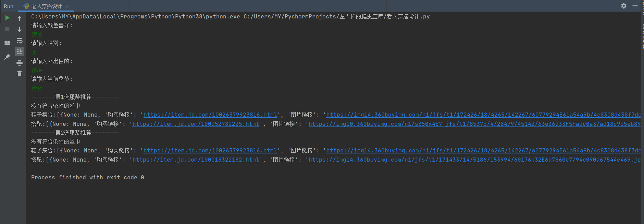
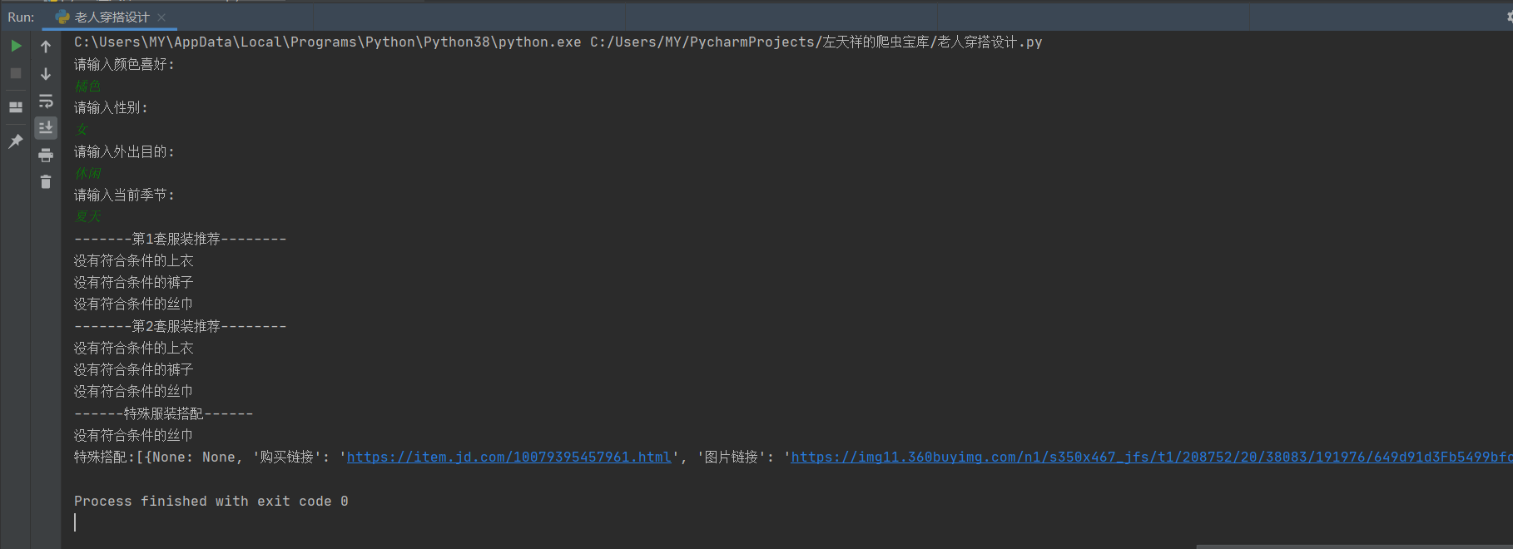
软件测试
测试演示一

Slide 39
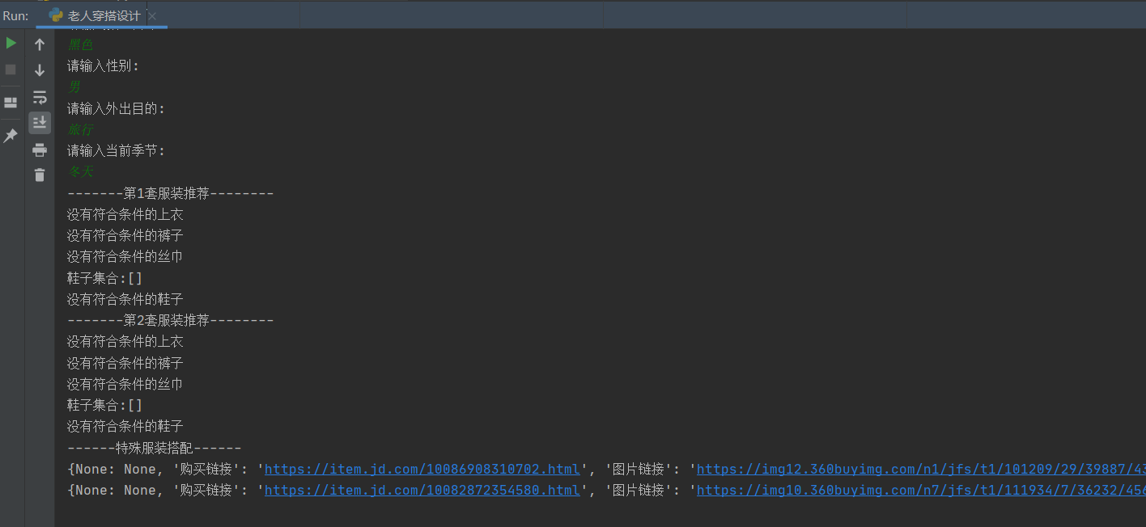
软件测试
测试演示二

Slide 40
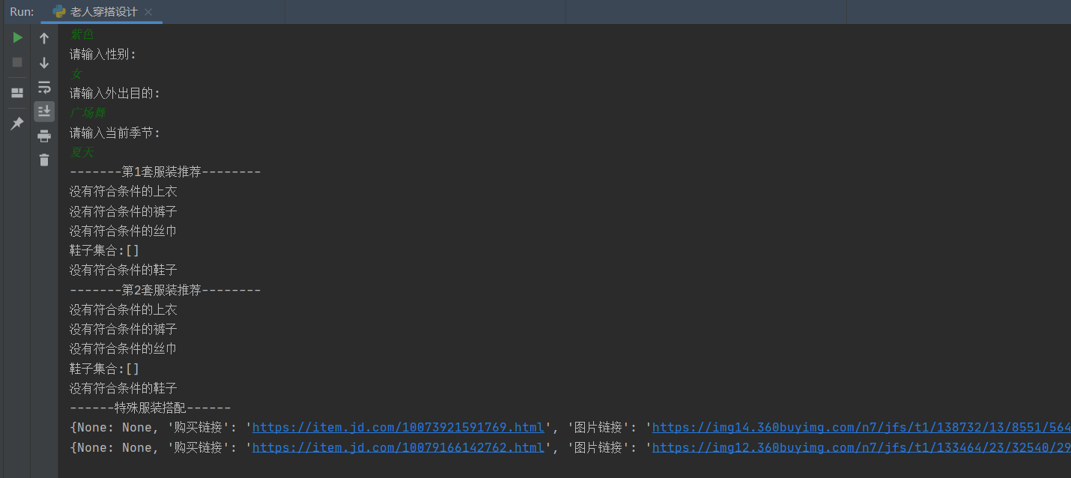
软件测试
测试演示三

Slide 41
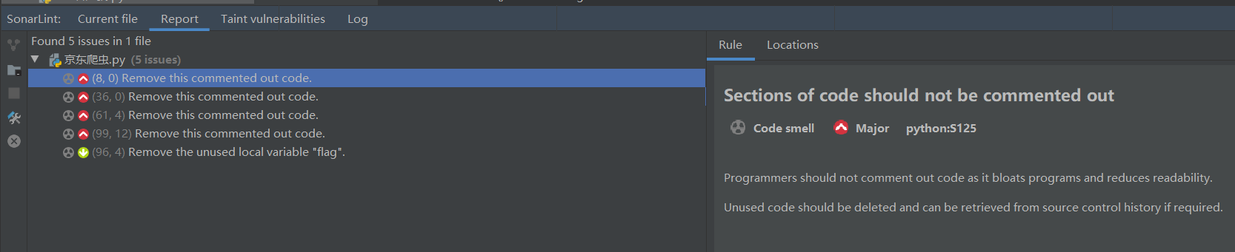
软件质量与保证
  测试工具：sonarlint
    爬虫程序测试

Slide 42
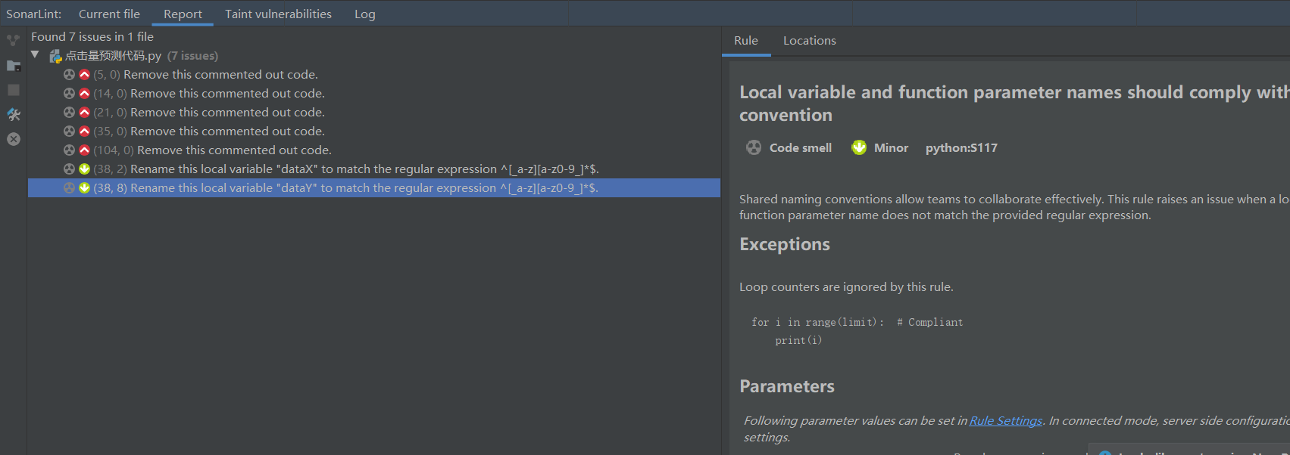
软件质量与保证
  测试工具：sonarlint
    点击量预测程序测试

Slide 43
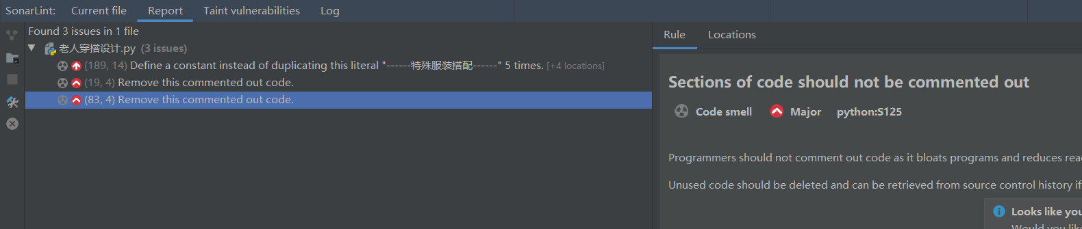
软件质量与保证
  测试工具：sonarlint
    服装推荐程序测试

Slide 44
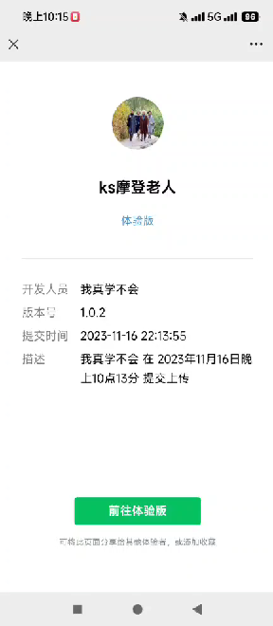
软件测试
测试演示

Slide 45
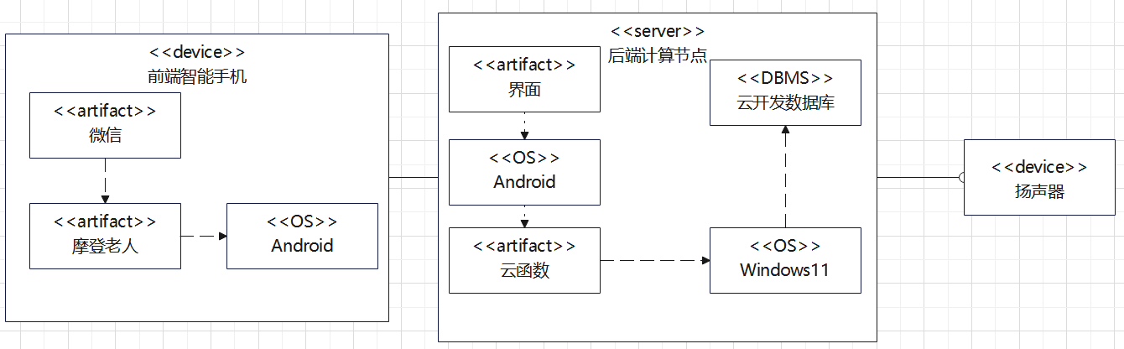
系统部署与运行
运行和部署环境
  要求在网络环境下运行

Slide 46
开源社区的使用
  CSDN：解决Javascript和python技术问题
  小红书：学习多位博主的穿搭方法
  微信公众文档-小程序：学习wxml以及云开发数据库的使用
  bilibil：学习小程序界面建立

Slide 47
实践收获与感受
实践的收获
  1.本组同学熟悉了微信开发者工具这一开发环境
  2.锤炼了编程能力、复习了软件工程知识
  3.体会软件生命周期中的概念阶段、需求阶段、设计阶段、实现阶段、测试阶段、安装和调试阶段、运行和维护阶段

Slide 48
实践收获与感受
心得和体会
  1.在选择开发环境时应该选择自己更熟悉的，比如上一学期使用过的Android studio，能让开发过程产生的问题减少
  2.团队中能力会有强有弱，要根据不同成员的长处和兴趣为其分工
  3.软件的设计要贴合实际，否则部分功能的实现不能达到预期
  4.队伍成员协同开发需要多交流，由于对不同问题的观点有优劣，将成员的观点集中讨论选择，可以将问题更全面地解决。也可以查漏补缺、对比提升

Slide 49
实践收获与感受
困难和问题
  1.微信开发者工具本组成员为第一次使用，对于开发环境并不熟悉
  2.开发环境自带有“云开发”代替了数据库，小程序可以通过原生接口直接请求云开发。但云开发过度依赖于平台，会受到多种限制
  3.我们原有的“穿搭推荐”创意依赖于机器学习知识，由于时间精力有限，不能按原计划实现

